Slide 1

52º Congresso Nacional da ABIPEM
26 a 28 de junho - Foz do Iguaçu/PR

Slide 2

POLÍTICA DE INVESTIMENTOS
FORMALIZAÇÃO & CUMPRIMENTO

Slide 3
PROCESSO DE INVESTIMENTOS
POLÍTICA DE INVESTIMENTOS
PREFERÊNCIAS
DESEJOS
DEMANDAS
AVALIAÇÃO DE DESEMPENHO (VARIÁVEL MAIS RELEVANTE)
TOLERÂNCIA E / OU AVERSÃO
AO RISCO
OBJETIVOS
META ATUARIAL
HORIZONTE DO TEMPO DE INVESTIMENTO

Slide 4
Cenário Atual
Restrição orçamentária dos Governos (que inviabiliza o cumprimento atuarial com recursos fiscais)
Perda da atratividade da remuneração dos títulos do Governo
Necessidade de gerenciamento da liquidez
Como gerir os investimentos?
Cenário Proposto
  Ambiente macroeconômico estável
  Redução da remuneração dos títulos públicos federais
  Novos instrumentos para diversificação da carteira

Slide 5
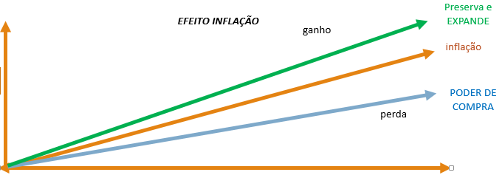
INFLAÇÃO
HORIZONTE DO TEMPO

Slide 6
Processo Decisório
Identificação da Oportunidade
Fundamentação da análise
Risco de
Mercado
Risco de
Liquidez
Risco de
Crédito
Aprovação no CA
e na Presidência
Caso aprovado
Realização do
Investimento
Aprovação prévia das Diretrizes e da Política de Investimentos

Slide 7
A capacidade de análise e monitoramento do risco dos ativos determina a modalidade preferencial de gestão dos investimentos
Gestão Mista
Outras modalidades de investimento
Gestão Própria
Capacidade de gestão dos investimentos
Gestão Própria
Títulos públicos federais atrelados a índices de preços e prefixados
Títulos públicos federais pós-fixados

Slide 8
Critérios para análise dos investimentos
Política de Investimentos aprovada pelo Conselho de Administração
2
1
Gerenciamento de Riscos
Análise dos Investimentos
Alocação eficiente dos recursos
3
4
Cumprimento das obrigações atuariais

Slide 9
POLÍTICA DE INVESTIMENTOS
Investidores de longo prazo podem ser: fundos de pensão, RPPS, empresas capitalizadas, indivíduos e famílias com patrimônio substancial.
Ao longo dos últimos 25 anos, tem sido constante o debate sobre quais os investimentos mais adequados para investidores de longo prazo.
Debate renda fixa x renda variável:
  Para um portfolio de longo prazo, conceitualmente, qual é o melhor investimento, renda fixa ou renda variável?

Slide 10
POLÍTICA DE INVESTIMENTOS
Objetivo de Investimento:
Meta estabelecida pelo gestor/dirigente para o retorno de seus investimentos, tendo em vista o nível de risco que se pretende assumir.
Esta meta deve ter coerência com as necessidades do instituto de cumprir seus compromissos atuariais e de cobertura das despesas administrativas.
Política de Investimento:
Caminho utilizado pelo gestor para atingir seu “objetivo de investimento”, considerando os limites normativos e estratégicos do instituto.
As principais etapas são:
  Diretrizes de investimentos
  Limites de alocação
  Processo de gestão, dentre outros

Slide 11
POLÍTICA DE INVESTIMENTOS
Montagem de um cenário macroeconômico
Estratégia de alocação, levando em consideração o cenário macroeconômico e os compromissos atuariais;
  Observação dos limites da Resolução CMN 3.922/10
    Limites por segmento
    Limites por fundos de investimentos
Política de gestão de Riscos
  Risco de Mercado, Risco de Crédito, Risco Operacional, Risco de Liquidez, Risco Legal.
Modelo de gestão a ser utilizado:
  Gestão Própria
  Gestão Terceirizada
  Gestão Mista
Processo de seleção dos gestores
  Credibilidade da Instituição junto ao mercado financeiro
  Qualidade, preparação e experiência dos profissionais
  Performance comprovada no médio longo prazo (Risco e Retorno)
  Experiência no mercado de investidores institucionais

Slide 12
O cenário macroeconômico que será utilizado como base na alocação de recursos dos RPPS, pode ser construído a partir de cenários macroeconômicos obtidos junto às instituições financeiras, às consultorias e através dos relatórios FOCUS, do Banco Central, que é publicado semanalmente .
PREVISÃO | 2019
Produto Interno Bruto (PIB) | 1,13%
Inflação | 4,00%
Taxa básica de juros (Selic) | 6,50%
Dólar | R$ 3,90
Balança comercial (saldo) | US$ 50,50 bilhões
Investimento estrangeiro direto | US$ 82,65 bilhões
Índice de Referência (IPCA/INPC + 6% aa) – Expectativa 2019 | 10,24% ao ano

Slide 13
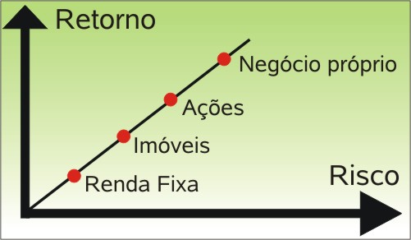

Slide 14
Gestão de Riscos
Risco de Crédito:
  Estipular os limites de risco de crédito para o RPPS, através dos ratings emitidos por agências classificadoras de risco em funcionamento no país. Ex:
Risco de Mercado:
  Renda Fixa: Value at Risk (VaR) e Stress Test.
  Renda Variável: Value at Risk (VaR) e Tracking Error

Slide 15
Processo de Seleção de Gestores
Apresentar os critérios que serão utilizados na seleção dos gestores:
  Critérios Qualitativos
    Credibilidade da Instituição junto ao mercado financeiro
    Solidez da Instituição
    Experiência na gestão de recursos de clientes institucionais
    Qualidade da equipe e turnover
    Qualidade do atendimento na área de relacionamento
  Critérios Quantitativos:
    Performance (risco/retorno) dos produtos enquadrados na legislação vigente
    Performance do gestor nos momentos de crise

Slide 16
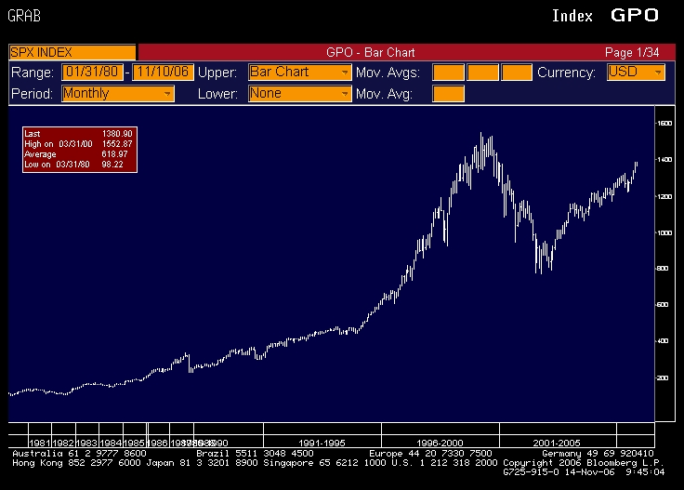
Debate Renda Fixa x Renda Variável
Os investidores têm sido seguidores do culto às ações

Slide 17
Debate Renda Fixa x Renda Variável
Visão tradicional de alocação de ativos: concentração em renda fixa.
Consequência: modelo fortemente baseado na obtenção de retornos dependentes de um único ativo.
Este modelo apresenta alto risco para investidores de longo prazo:
  boas decisões de alocação geram superávits significativos; más decisões geram déficits significativos.
  dependência crônica dos movimentos e humores do mercado financeiro.

Slide 18
Debate Renda Fixa x Renda Variável - Conclusões
Concentração de alocação em renda fixa.
Correção recente em favor de maiores alocações em renda variável.
Ações e outras classes de ativos devem fazer parte de uma alocação diversificada.
A ausência destes ativos acarreta em risco de erosão do poder de compra, sem a possibilidade de recomposição através de retornos obtidos pela gestão eficiente (renúncia injustificada de rentabilidade).

Slide 19
INVESTIMENTOS RENDA FIXA
PRIVILEGIA A RENTABILIDADE
RISCO TENDE A SER DE BAIXO A MÉDIO
BOM DE LIQUIDEZ

Slide 20
INVESTIMENTOS RENDA VARIÁVEL
RISCO ALTO
RENTABILIDADE TENDE A SER MÉDIA A ALTA
BOM A RUIM DE LIQUIDEZ

Slide 21
INVESTIMENTOS IMOBILIÁRIOS
PRIVILEGIA A SEGURANÇA
RENTABILIDADE TENDE A SER BAIXA A MÉDIA
RUIM DE LIQUIDEZ

Slide 22
INVESTIMENTOS EXTERIOR
FUNDOS CONSTITUÍDOS NO BRASIL
ATIVOS NO EXTERIOR (RENDA FIXA E VARIÁVEL)
RISCO DE CÂMBIO

Slide 23

INVESTIMENTOS NO EXTERIOR
VALOR DA APLICAÇÃO
EM R$
R$ 1.000.000,00
TAXA DE CÂMBIO DA APLICAÇÃO
R$ 3,70
VALOR DA APLICAÇÃO EM US$
US$ 270.270,27
RETORNO DO ATIVO
NO EXTERIOR
10% (US$ 27.027)
VALOR DE RESGATE
EM US$
US$ 297.297,27
TAXA DE CÂMBIO DO RESGATE
R$ 4,07 (variação 10%)
VALOR DO RESGATE
EM R$
R$ 1.210.000,00
RETORNO DO INVESTIMENTO EM R$
21% (R$ 210.000,00)
TAXA DE CÂMBIO DO RESGATE
R$ 3,33 (variação 10%)
VALOR DO RESGATE
EM R$
R$ 990.000,00
RETORNO DO INVESTIMENTO EM R$
-1% (R$ 10.000,00)
SE

Slide 24

TÓPICOS DE ATENÇÃO
INV. QUALIFICADO
PLURALIDADE
LIQUIDEZ
LIMITES TÉNICOS
NÃO
APÓS O APERFEIÇOAMENTO DA LEGISLAÇÃO OS TÓPICOS ACIMA MERECEM DISCUSSÃO ESPECÍFICA DENTRO DO REGIME PARA A FORMALIZAÇÃO (E POSTERIOR CUMPRIMENTO) DA POLÍTICA DE INVESTIMENTOS.

Slide 25
INVESTIDOR QUALIFICADO & INVESTIDOR PROFISSIONAL
INVESTIDOR QUALIFICADO é um investidor que, por conta de sua formação, experiência ou capital,
possui habilidade ou condições adequadas para avaliar o risco de aplicações financeiras.
Distinção utilizada para regular o mercado, proteger o pequeno investidor e elevar a qualidade de investimentos. Impedir o acesso a investimentos de alta complexidade a investidores que não reúnem os critérios necessários, assim como limitar a atuação daqueles que já possuem essa condição.
INVESTIDOR PROFISSIONAL engloba maior exigência de formação, experiência ou capital:
(i) instituições financeiras; (ii) companhias seguradoras e sociedades de capitalização; (iii) entidades abertas e fechadas de previdência complementar; (iv) pessoas naturais ou jurídicas que possuam investimentos financeiros em valor superior a R$ 10.000.000,00 e que, adicionalmente, atestem por escrito sua condição de investidor profissional mediante termo próprio; dentre outros.

Slide 26
INVESTIDOR QUALIFICADO
CRP vigente;
Comitê de Investimentos;
Recursos mínimos aplicados de R$ 10 milhões;
Adesão ao Pró-Gestão.
PARA O RPPS
INVESTIDOR PROFISSIONAL
CRP vigente;
Comitê de Investimentos;
Recursos aplicados acima de R$ 1 bilhão;
Obter nível máximo de certificação pelo Pró-Gestão.

Slide 27

PLURALIDADE DE INVESTIDORES

Slide 28
Modelo de gestão de liquidez
O estabelecimento de projeções de fluxos de caixa ao longo do tempo e a classificação dos investimentos
Títulos para Negociação
Títulos Mantidos até o Vencimento
Fluxos de Caixa
Vencimentos na medida em que os recursos líquidos vão sendo utilizados no cumprimento das obrigações atuariais
Liquidez imediata
1 2
3 4 5
10
Anos

Slide 29
Estratégia de Alocação e Limites
As estratégias de alocação e os limites para os investimentos deverão ser estipuladas.
  Ex:
Os limites de concentração de títulos e valores mobiliários emitidos por um mesmo emissor devem respeitar as regras da resolução CMN 3.922/10.
  Limite Resolução 3.922/10:
    20% por cada fundo de investimento
Limite
Retorno
Segmento
Limite Máximo
Limite Mínimo
Resolução CMN
Esperado 2019
3.922/10
Renda Fixa
95.00%
75.00%
100.00%
12.00%
Renda Variável
25.00%
5.00%
30.00%
25.00%
Imóveis
0.00%
0.00%

Slide 30
Modelo de Otimização de Rentabilidade
Fundo de Ações
Títulos Públicos
Fundos Exterior
Fundos Referenciados
Alocação Ótima
Fundos Multimercados
Fundos de Renda Fixa
Fundo Direitos Creditórios
Análise de Riscos e Expectativa de Retornos por Estratégia
Seleção de Instrumentos e Gestores
Comitê de Investimentos / Conselho Deliberativo

Slide 31
CARTEIRA ATUAL = RELAÇÃO RISCO vs RETORNO
RENTABILIDADE
Saldo Total Carteira: | R$ 100.000.000,00
CARTEIRA 100% PÓS-FIXADA: | 6,50% ao ano
RISCO DE MERCADO
Saldo Total Carteira: | R$ 100.000.000,00
Provisão de Oscilação Diária: | R$ 16.000,00
% Provisão de Oscilação Diária: | 0,016%

Slide 32
PROJEÇÕES DE RENTABILIDADE - PRÉ-FIXADOS
TÍTULOS PÚBLICOS FEDERAIS PRÉ-FIXADOS (LTN - LETRA DO TESOURO NACIONAL)
Vencimento | Rentabilidade Ano
JUL/2020 | 6,66%
JUL/2021 | 7,45%
JUL/2023 | 8,50%
Meta de Retorno (IPCA + 6% aa) | 10%
IPCA Ano 2019 (Focus) | 3,90%

Slide 33
SIMULAÇÕES DE CARTEIRA (PÓS-FIXADO e PRÉ-FIXADOS)
CARTEIRA ATUAL X CARTEIRA PROPOSTA
ALOCAÇÃO ATUAL | ALOCAÇÃO PROPOSTA
100% CDI (Pós-Fixada) | 100% PRÉ-FIXADO LONGO (3 anos)
Retorno Esperado: 6,50% | Retorno Esperado: 8,50%
Meta Esperada: 10% | Meta Esperada: 10%
Adicional de Retorno Previsto PRÉ | 2% ao ano
RISCO DE MERCADO
ALOCAÇÃO ATUAL | ALOCAÇÃO PROPOSTA (Pré-Fixado)
Provisão Oscilação Diária: R$ 16.000,00 | Provisão Oscilação Diária: R$ 1.400.000,00
% Provisão Oscilação Diária: 0,016% | % Provisão Oscilação Diária: 1,40%

Slide 34
SIMULAÇÕES DE CARTEIRA = RELAÇÃO RISCO vs RETORNO
ALOCAÇÃO DOS RECURSOS | Retorno % | Risco % | Risco R$
100% PÓS (Posição Atual) | 6,50 | 0,016 | R$ 16.000,00
90% PÓS / 10% PRÉ 3 ANOS | 6,70 | 0,154 | R$ 154.400,00
80% PÓS / 20% PRÉ 3 ANOS | 6,90 | 0,293 | R$ 293.000,00
70% PÓS / 30% PRÉ 3 ANOS | 7,10 | 0,431 | R$ 431.000,00
100% PRÉ 3 ANOS | 8,50 | 1,40 | R$ 1.400.000,00

Slide 35
SIMULAÇÕES DE CARTEIRA (PÓS-FIXADO e PRÉ-FIXADOS)
CARTEIRA ATUAL X CARTEIRA PROPOSTA
ALOCAÇÃO ATUAL | ALOCAÇÃO PROPOSTA
100% Pré-Fixada | 70% PRÉ-FIXADO + 30% AÇÕES
Retorno Esperado: 8,50% | Retorno Esperado: 10% (SE AÇÕES 13,5%)
Meta Esperada: 10% | Meta Esperada: 10%
Adicional de Retorno Previsto | 1,50% ao ano
RISCO DE MERCADO
ALOCAÇÃO ATUAL | ALOCAÇÃO PROPOSTA (70% X 30%)
Provisão Oscilação Diária: R$ 1.400.000,00 | Provisão Oscilação Diária: R$ 3.680.000,00
% Provisão Oscilação Diária: 1,40% | % Provisão Oscilação Diária: 3,68%

Slide 36
Conclusões
A gestão de recursos dos RPPS entrou em uma nova era.
Investidores de longo prazo devem buscar diversificar as aplicações, utilizando alternativas de otimização dos investimentos.

Slide 37

Paulo Ricardo Di Blasi
Consultor Financeiro
Professor Universitário
prblasi@hotmail.com
(21) 98200-6716

